Slide 1
Runtime Animation Generate Plugin using Motion Diffusion Model
Unreal Neural
조용현 박수호 이재훈 제해찬 차승종

Slide 2
Index
Introduction
Implementation & Challenge
Final Output
Conclusion

Slide 3
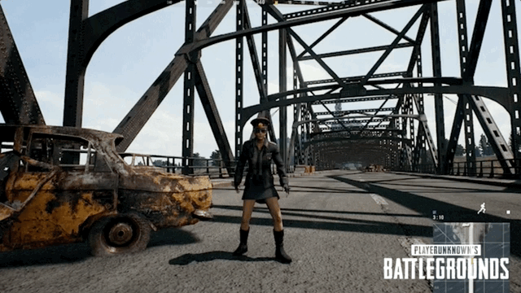
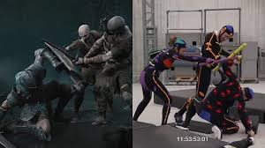
Introduction
Lack of character animation
There are only fixed number of emotions
User wants more emotions
It is hard to generate game motion
Special equipment are required for generating motion
It is hard to user to make their own motion and apply the motion into game
Notes:
Aug 전과 후의 단어 수 결과

Slide 4



Introduction
Objective
Plug-in(API)
Text input
Motion generation model
customized motion
Creating a plugin(API) which generates a motion for a character in runtime via text input
User can create their own motion easily by using text
Notes:
Aug 전과 후의 단어 수 결과

Slide 5
Introduction: Milestones
 | Week 3 | Week 4 | Week 5 | Week 6 | Week 7 | Week 8 | Week 9 | Week 10 | Week 11 | Week 12 | Week 13 | Week 14 | Week 15
Model Structure & Dataset
Unreal Engine Character Structure
Model in Local
Data Augmentation
Model Training
Model in Server
Apply Unreal Engine Character with Demo
Notes:
Aug 전과 후의 단어 수 결과

Slide 6
Introduction: Milestones
CV/AI 박수호, 차승종: Motion diffusion model performance improvement, Data collection, Model training.
Unreal Engine
이재훈: Adjustment of model to Unreal Engine, Model in local
제해찬: Plugin function library implementation, Model in Server.
조용현: Building demo project and animation postprocessing
Notes:
Aug 전과 후의 단어 수 결과

Slide 7
Implementation
&
Challenge
2.

Slide 8
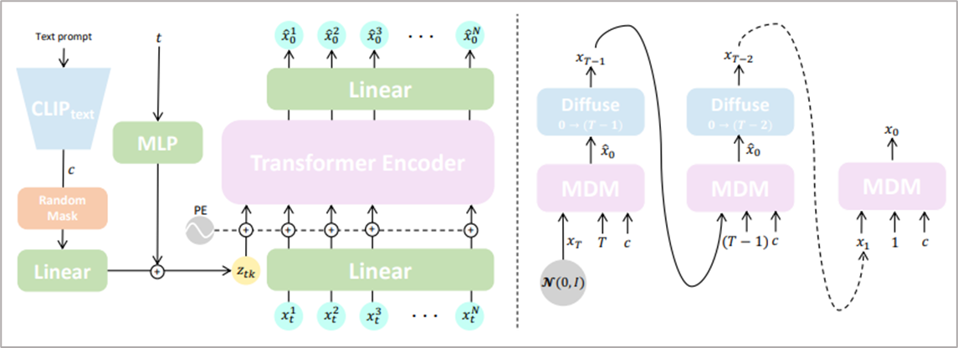
Implementation - Model
What is Motion Diffusion Model?
A diffusion-method based model generating human motion
Denoise process
Noise process
Notes:
디퓨전 모델의 방법을 통해서 모션을 생성하는 모델이 MDM이다.
일단 디퓨전 모델은 학습할 데이터에 인위적으로 noise를 추가해서 noise한 데이터를 만들고 그 noise로 부터
Denoise과정을 거치면서 데이터를 생성하는 방법을 활용한다.
신기하게 이모델은 text 인풋으로 학습을 할 수 있는데 이는 모델이 학습하는 과정에서 텍스트와 관련된 데이터만 골라서 학습하기 때문이다.
추가적으로 denoising과정에서 transformer 구조를 활용

Slide 9
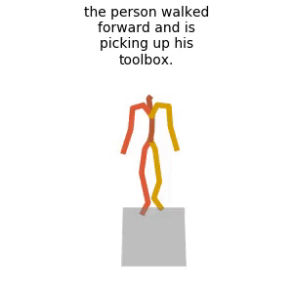
Implementation - Model
What is Motion Diffusion Model?
The input is a text and output is a motion numpy file
Output motion file
Motion Diffusion Model
Text input
the person walked forward and is picking up his toolbox.

Slide 10
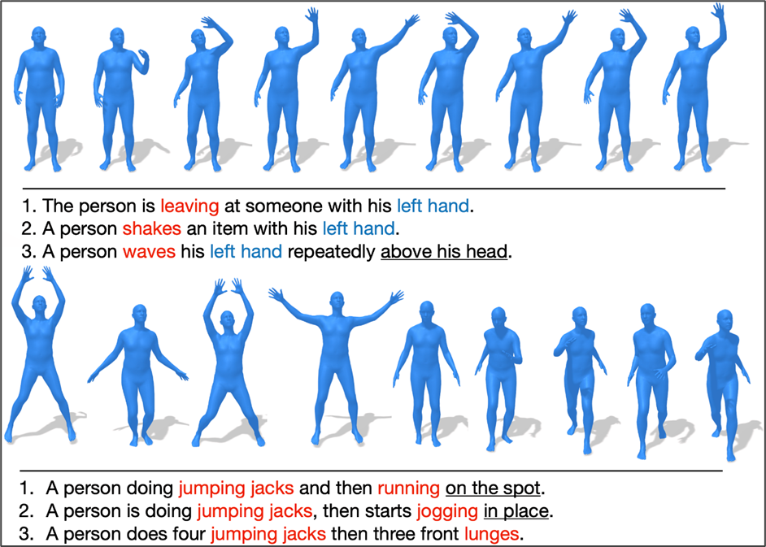
Implementation - Model
Dataset: HumanML3D: 3D Human Motion-Language Dataset
Notes:
HumanML3d는 사람의 모션을 글로 설명한 데이터 셋이다.
The dataset has several text captions for one motion.

Slide 11
Implementation - Model
Hyper-parameters and training environment
Epoch: 800
Batch-size: 32
GPU: RTX 2080
Train about 70 hours
Notes:
HumanML3d는 사람의 모션을 글로 설명한 데이터 셋이다.
The dataset has several text captions for one motion.

Slide 12
Implementation - Model
How can we evaluate the model?
It may be quite ambiguous to evaluate expression power of the model
The different motion vector can have the same meaning or feature
Good motion?
Bad motion?
Notes:
감정을 나타내는 모션을 평가하는 것은 굉창히 애매할 수 있다.

Slide 13
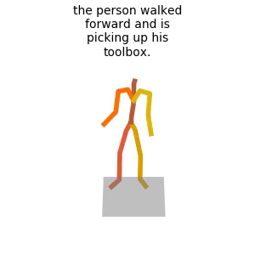
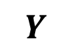
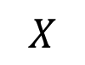
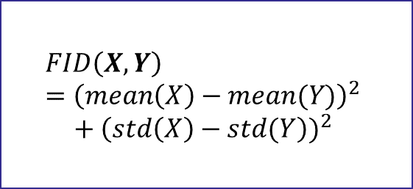
Implementation - Model
FID(Frechet Inception Distance) in Motion Generation
Large FID means two motions has dissimilar mean
Small FID means two motions has similar meaning
Real Motion
$$X$$
FID
Motion
Feature Extractor
$$FID\left(X, Y\right)={\left(mean\left(X\right)−mean(Y)\right)}^{2}$$
$$+ {\left(std\left(X\right)−std(Y\right))}^{2}$$
Real Motion Feature Vector
Fake Motion
$$Y$$
Fake Motion Feature Vector
Notes:
모션에서 응용하면 이렇게 된다.
제너럴한 모션 feature extracto를 통해 featur를 뽑고 그 featur의 평균과 표준편차의 차이를 구하면 두 모션간 특징의 거리를 알 수 있다.

Slide 14
Challenges - Model
Why dataset need augmentation?
Because there is long tail problem in the dataset
The number of words that express emotions is unbalanced
Key word | Number of key words in dataset
aggressively | 64
angrily | 46
sadly | 12
unhappily | 0
Notes:
Long tail problem이 있었기 때문에 이를 해결해주기 위해서 augmentation이 필요하다.
이때 감정표현을 나타내는 것이 목적이었고 이 감정표현을 나타낼 수 있는 다양성을 늘릴 필요가 있디

Slide 15
Solution - Model
What is difference from original model?
We adapted augmentation which can make model to create motion more expressively
 | Before | After
Merrily | 3 | 36
Regrettably | 3 | 28
Enthusiastically | 6 | 32
Fearfully | 4 | 27
Comically | 7 | 37
Defiantly | 9 | 39
Notes:
Aug 전과 후의 단어 수 결과

Slide 16
Challenges - Model
Unreal Engine
Text
Model
Motion Data
Tried running the Motion diffusion model in the Unreal Engine.
=> However, computational cost is very high!!
Notes:
Onnx is an open format built to represent machine learning models.
This is example code that running style transfer onnx model in unreal engine.
Unreal engine provide NNI(neural network inference) plugin that enable us to use neural network model.

Slide 17
Solution - Model
Model
Server
Text Prompt
Motion Data
Unreal Engine
Client
Character
Notes:
Onnx is an open format built to represent machine learning models.
This is example code that running style transfer onnx model in unreal engine.
Unreal engine provide NNI(neural network inference) plugin that enable us to use neural network model.

Slide 18
Implementation - Unreal
Structure
Server
Plugin
Manager
FBX Data
Runtime
Retargeter
Animation
Text Input
Player
Character
Character
Component
Animation
Unreal Engine
Notes:
언리얼 엔진 플러그인 전체 구조

Slide 19
Implementation - Unreal
Plugin Manager
Control communication among User-Plugin-Server
Provide user functions(API)
Store plugin configuration
Server
Plugin
Manager
FBX Data
Runtime
Retargeter
Animation
Character
Component
Notes:
유저-플러그인-서버간 통신담당
유저가 사용할 블루프린트 함수들이 정의되어있다.

Slide 20
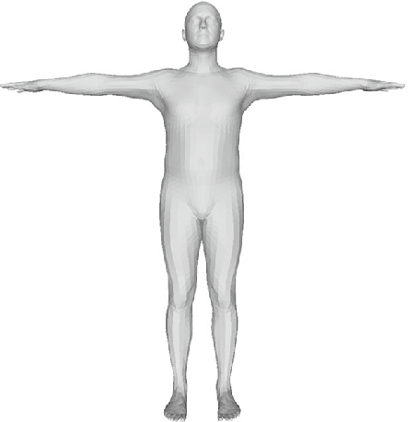
Implementation - Unreal
Runtime Retargeter: Parse Animation Data
Parse animation data from the generated SMPL animation.
Open Asset Import Library(assimp) is used to read FBX format.
Plugin
Manager
FBX Data
Runtime
Retargeter
SMPL
body
Animation
(assimp used)
Notes:
Retargeter 첫번째 하는일:
서버가 생성한 애니메이션은 smpl 스켈레톤을 대상으로 만든거라 정보를 읽은후에 변환을 거쳐야한다.
Assimp library로 fbx의 애니메이션 데이터를 뼈마다 파싱한다.

Slide 21
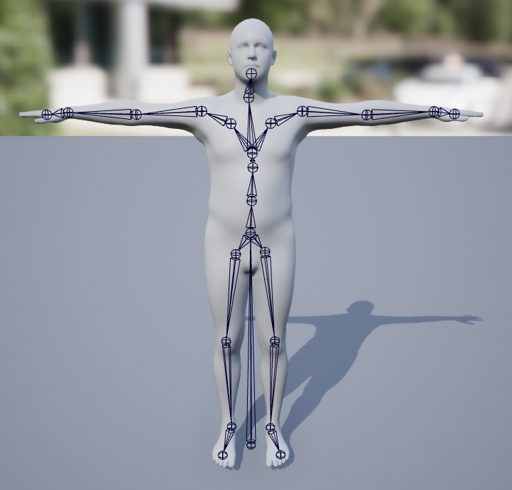
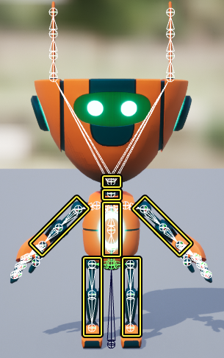
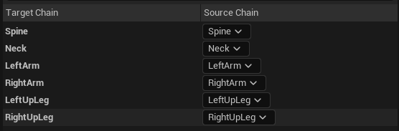

Implementation - Unreal
Runtime Retargeter: Bone Mapping
Notes:
리타게터 두번째 하는일:
Bone Chain를 정의하여 같은 이름의 체인끼리 뼈를 매칭시킨다.
어느뼈의 애니메이션 정보가 어느뼈에 적용될지를 매칭시킨다.

Slide 22
Implementation - Unreal
Character Component
Connect between a user character and our plugin
Setup bone mapping and target character, skeleton.
Plugin
Manager
Text Input
Animation
Player
Character
Character
Component
Animation
Notes:
유저 캐릭터와 플러그인 연결.
뒤에 디자인파트에서 어떻게 쓰는지 나옴.

Slide 23
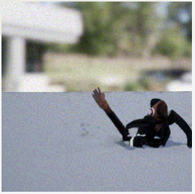
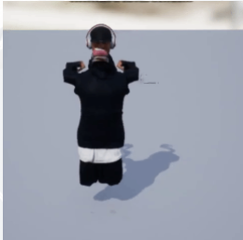
Challenges - Unreal
Handling 3D Rotation Problems
Parsing Generated Motion Data
Retargeting Animation
Notes:
3d 회전을 다루는데에서 문제가 많이 생겼다.S
왼쪽은 서버에서 생성한 fbx 애니메이션을 언리얼에서 읽으려고 할 때 발생한 상황
오른쪽은 smpl애니메이션을 타겟(유저) 캐릭터에 적용할 때 발생한 상황

Slide 24
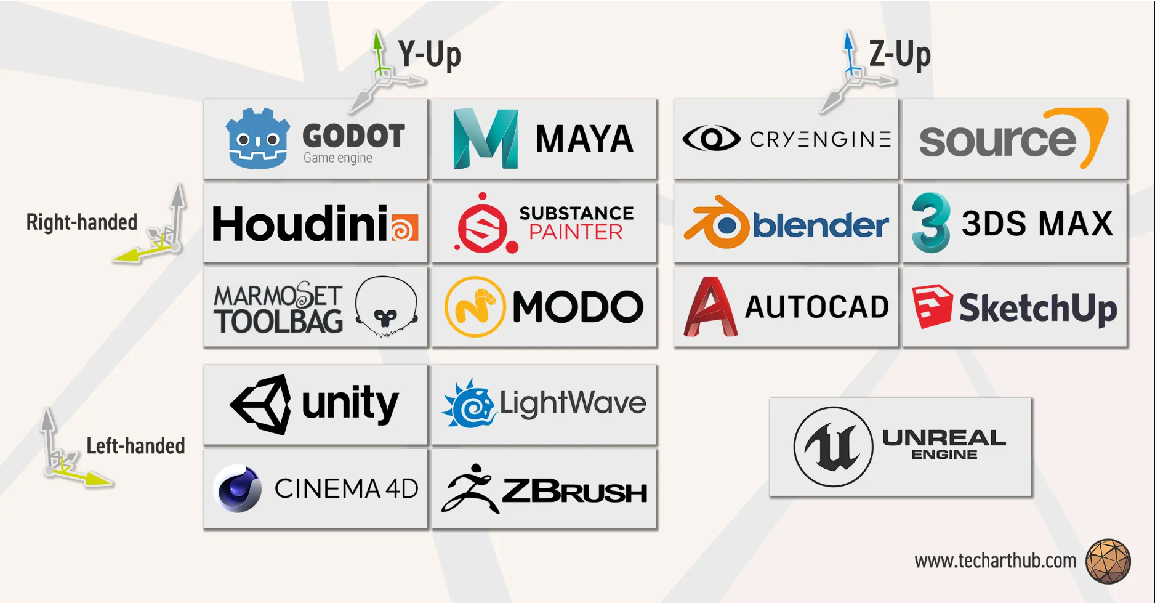
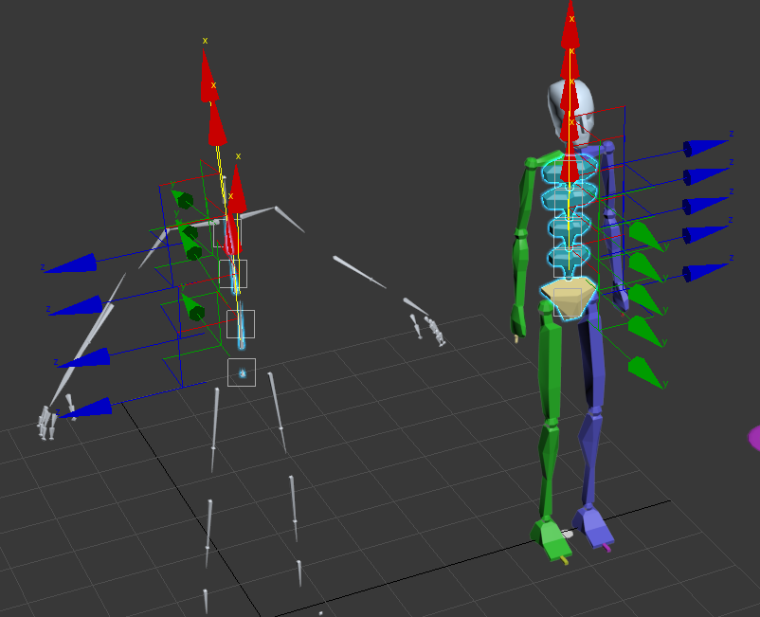
Challenges - Unreal
Problem Analysis
Coordinate System Mismatch
Bone Orientation Mismatch
Notes:
왼쪽은 언리얼과 fbx가 사용하는 좌표계가 달라서 발생한것. 언리얼은 Lefthanded, Z-up, Fbx(maya)는 right-handed, y-up.
오른쪽은 캐릭터마다 각 뼈의 방향이 다르게 설정되어 있었기 때문.
예를 들어, 팔을 구부리는게 소스 스켈레톤에서는 x축 방향 회전인데 타겟 스켈레톤에서는 팔 구부리는게 y축 방향 회전이라서 이상하게 돌아감.

Slide 25
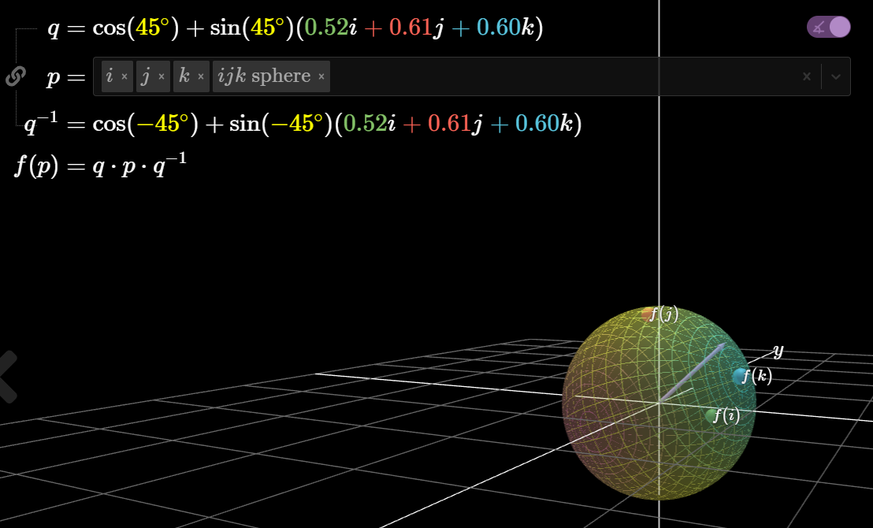
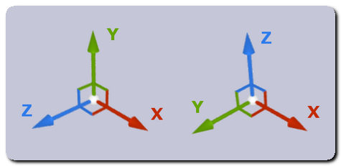
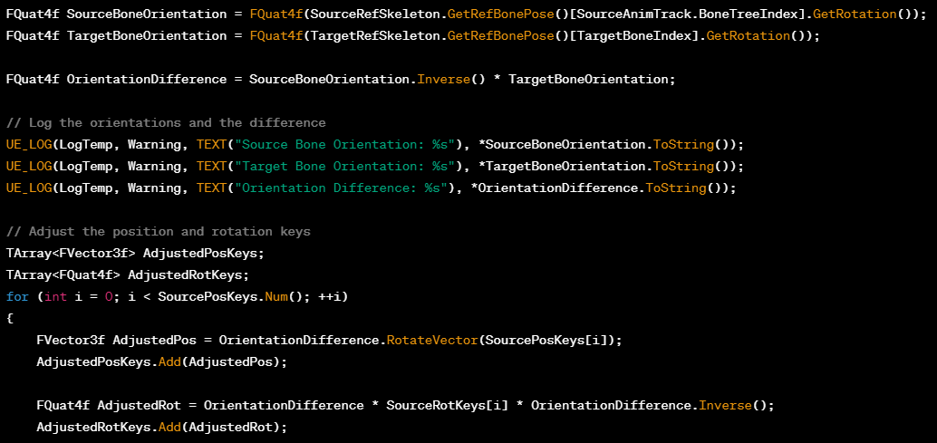
Solution - Unreal
Converting Coordinate System
Quaternion Rotation
Notes:
왼쪽 문제는 좌표축을 바꾸고 회전시켜서 문제를 해결했다.
오른쪽은 조금 복잡함.
3차원 회전은 3차원 오일러 앵글을 사용하지 않고, 4차원 Quaternion으로 표현하기 때문에 quaternion representation과 각도 계산 공식을 공부해야했다.
쿼터니안을 사용해서 아래 계산 식으로 뼈마다 회전축이 돌아간 만큼 차이를 맞춰서 해결했다.

Slide 26
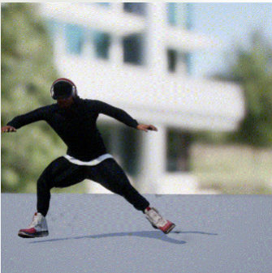
Solution - Unreal
Problem Solved
Notes:
아까 원인의 두가지를 고치니까 잘됨

Slide 27
Final Output
3.

Slide 28
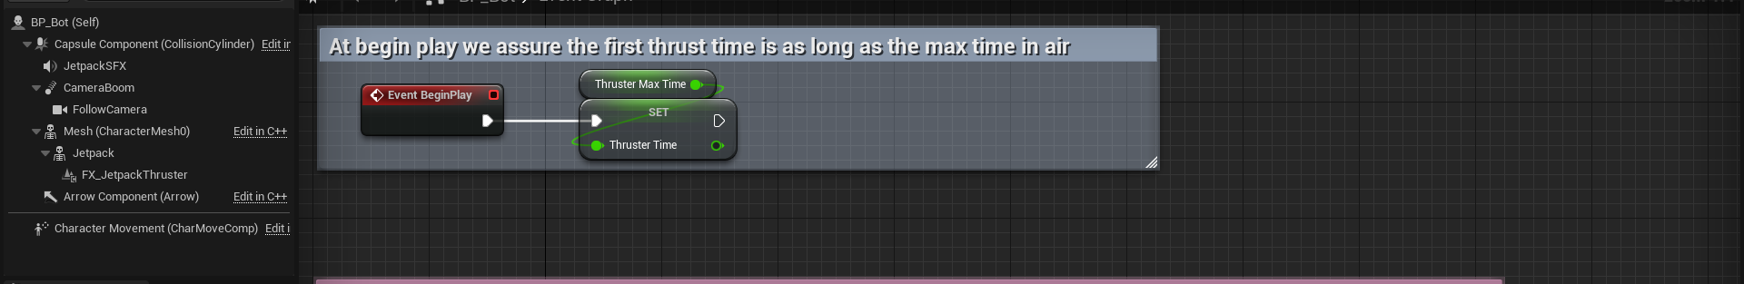
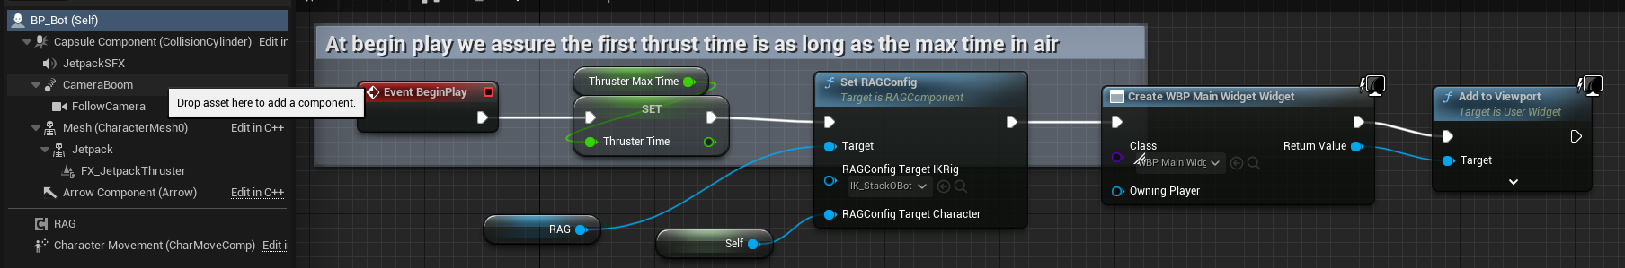
Final Output - Final Design
Easy Blueprint API
Only three function is needed to use our plugin.
After adding our plugin
Set Bone Mapping
Set Target Character
Add UI
Notes:
3개의 함수만으로 우리 플러그인으로 애니메이션을 생성하고 재생할 수 있도록, 쉬운 UI/UX 만들었다.
SetRAGConfig: 애니메이션 적용할 캐릭터 설정 및 뼈 매핑 정보 전달
오른쪽에 AddUI는 애니메이션 목록을 표시할 UI를 캐릭터화면에 표시하는 과정

Slide 29
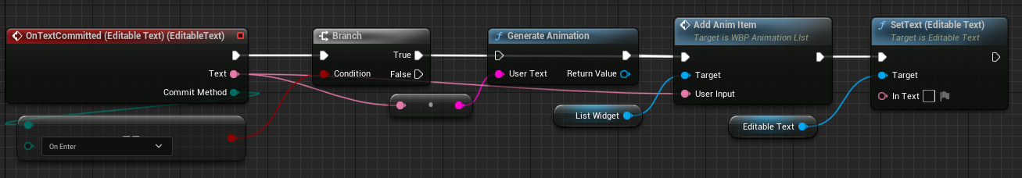
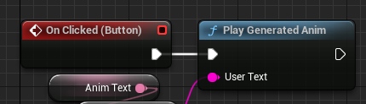
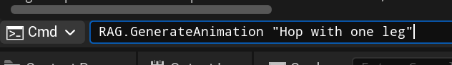
Final Output - Final Design
Easy Blueprint API
Generate Animation
Set User Text When Press Enter
Add Animation To The List
Button To Trigger Animation
Play Animation
Command For Generating Animation
Notes:
Play Generated Anim: 해당 유저텍스트로 생성한 애니메이션을 재생한다.
Generated Anim: 해당 유저텍스트로 애니메이션을 생성한다(서버에 텍스트 보내고, fbx받아서 리타게팅까지 해줌). 커맨드로도 함수를 부를 수 있다.

Slide 30
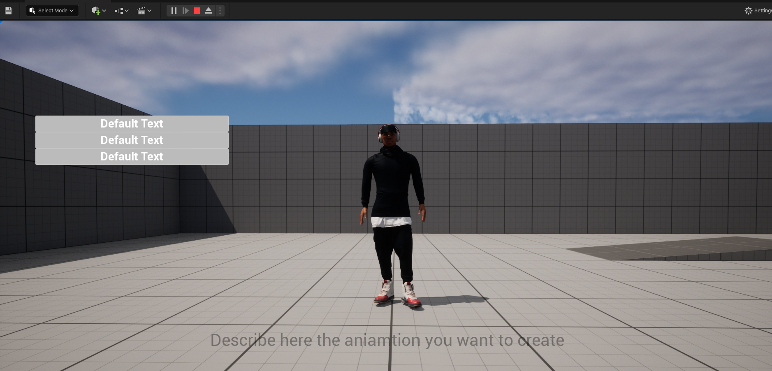
Final Output - Final Design
Easy To Test & Learn
Sample UI is included in our plugin
Generated Animation List
User Text Editor
Notes:
사용자들이 플러그인 기능을 바로 자신의 프로젝트에 적용해볼수 있도록 샘플 UI도 플러그인에 포함된다.
플러그인의 작동방식을 빠르게 테스트해 볼 수 있다.
왼쪽은 생성된 애니메이션 리스트. 클릭해서 애니메이션을 실행할 수 있다.
아래의 텍스트창을 사용해 애니메이션을 생성할 수 있다.

Slide 31
Final Output - DEMO
3.

Slide 32
Final Output - DEMO
Demo vides is omitted due to file size when uploading it to Github
Notes:
사용자들이 플러그인 기능을 바로 자신의 프로젝트에 적용해볼수 있도록 샘플 UI도 플러그인에 포함된다.
플러그인의 작동방식을 빠르게 테스트해 볼 수 있다.
왼쪽은 생성된 애니메이션 리스트. 클릭해서 애니메이션을 실행할 수 있다.
아래의 텍스트창을 사용해 애니메이션을 생성할 수 있다.

Slide 33
Conclusion
4.

Slide 34
Conclusion - Evaluation
The FID of our motion generation model
A diffusion-method based model generating human motion
Our model’s FID is higher than original model
This is because we reduce batch size due to computation resources
Model | FID
Original MDM Model | 0.544
MDM Model + Augmentation(ours) | 0.855
SOTA Model | 0.473

Slide 35
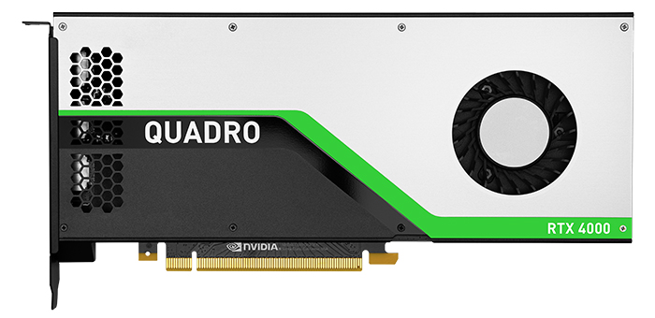
Conclusion - Limitation
Long Computational Time
Motion generation take long time because of high computational cost
It takes about a few minutes
The reason of we selected client-server architecture
With more computational resources, then we can provide faster service

Slide 36

Conclusion - Limitation
Limitation of Dataset
Only able to generate human type
Our model generate motion except information of hands.
Motion only suitable for human shaped character
No hands!

Slide 37
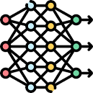
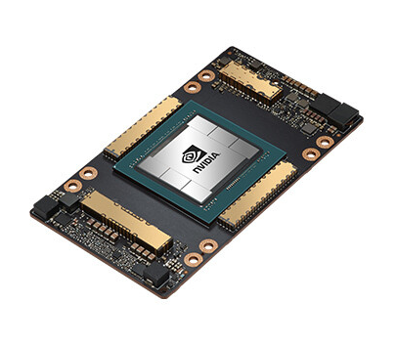
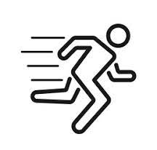
Conclusion - Contribution
Successively generating customized motion
Once limitation of dataset and computational resources are solved, then more realistic motion can be served
Bigger Sized Model
More Computing Resource
More Realistic Motion

Slide 38
Conclusion - Contribution
Motion Generation
Runtime Animation
Motion Diffusion Model
Unreal Engine
New Technical Environment
Game Design
Monetization

